Slide 1

SCJP SUN CERTIFIED
PROGRAMMER FOR
JAVA 6

Slide 2
Repaso Wrapper Classes
Las clases Wrapper (Envolventes) se relacionan con los datos primitivos
Cada dato primitivo tiene su propia Wrapper Class
Las clases Wrapper tiene dos principales funciones:
  Envolver a los primitivos para que puedan ser tomados como objetos.
  Proporciona metodos para primitivos (generalmente conversiones)

Slide 3
Repaso Wrapper Classes
Los tres metodos mas importantes son:
  xxxValue(), no toma argumentos y regresan un primitivo
  parseXxx(), Toma un String, regresa un primitivo y puede lanzar una NumberFormatException
  valueOf() Toma un String, regresa un objeto Wrapped, puede lanzar una NumberFormatException
Los constructores de las Wrapper pueden tomar un String o su primitivo, excepto Character que solo toma un char
Radix se refiere a la base,
  Base Octal es 8
  Base hexadecimal es 16

Slide 4
SEMANA TRES
AUTOBOXING

Slide 5
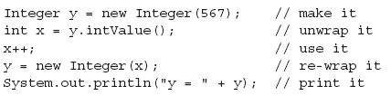
AUTOBOXING
En Java 5 se introdujo el autoboxing, antes de esta version las clases Wrapper se manejaban de esta forma:

Slide 6

AUTOBOXING
  Desde Java 5 se hace de esta forma:

Slide 7
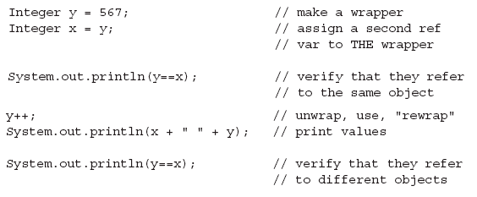
AUTOBOXING
En el caso de asignacion de referencias tiene el mismo efecto:

Slide 8
OPERADOR(==) VS MÉTODO(EQUALS()) EN BOXING
El operador == es sirve para saber si 2 referencias apuntan al mismo objeto con algunas excepciones
  Si el objeto contiene los siguientes datos:
    Boolean
    Byte
    Character desde \u0000 hasta \u007f (7f es 127 en decimal)
    Short e Integer desde -128 hasta 127
  Lo que se compara son sus valores, no sus referencias.
El método equals, sirve para saber si 2 objetos son equivalentes (que tengan el mismo valor aunque cada uno haga referencia a un objeto diferente)

Slide 9

OPERADOR(==) VS MÉTODO(EQUALS()) EN BOXING
Ejemplo:

Slide 10

OPERADOR(==) VS MÉTODO(EQUALS()) EN BOXING
Ejemplo:

Slide 11
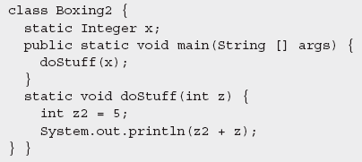
OPERADOR(==) VS MÉTODO(EQUALS()) EN BOXING
Recuerda:
  Cuando usamos == para comparar un primitivo con un Wrapper, el wrapper sera desenvuelto y la comparacion se hara primitivo a primitivo

Slide 12
SOBRECARGA

Slide 13
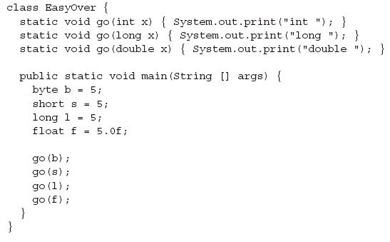
SOBRE-CARGA CON DATOS PRIMITIVOS
La sobrecarga en el caso de primitivos y clases wrapper es a veces engañosa:

Slide 14
SOBRE-CARGA CON DATOS PRIMITIVOS
Cuando no se encuentra el tipo exacto de dato, la JVM usa el método con el tipo de dato mas grande y próximo al que se esta pasando como argumento en el caso de datos primitivos.

Slide 15
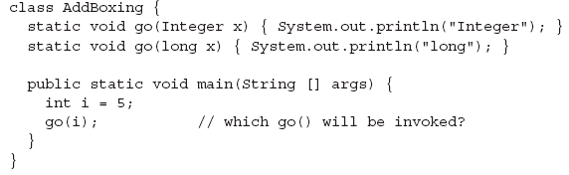
SOBRE-CARGA CON VAR-ARGS Y BOXING
Para el caso de clases wrapper funciona diferente:

Slide 16
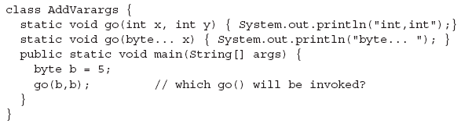
SOBRE-CARGA CON VAR-ARGS Y BOXING
Los var-args, son los últimos que se toman en cuenta, ya que Java siempre toma en cuenta el mas antiguo primero:

Slide 17
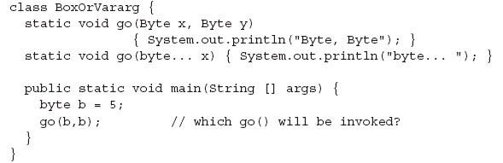
SOBRE-CARGA CON VAR-ARGS Y BOXING
El orden en que se crearon es:
  Primitivos
  Clases Wrapper
  Var-args

Slide 18
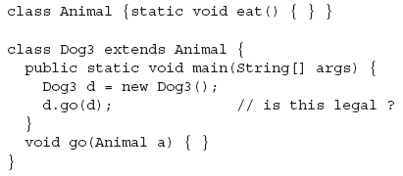
RECORDANDO POLIMORFISMO

Slide 19
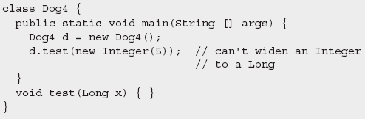
RECORDANDO POLIMORFISMO
El Polimorfismo no funciona entre clases Wrapper

Slide 20
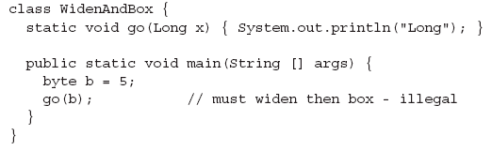
SOBRECARGA

Slide 21
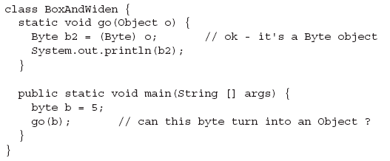
SOBRECARGA

Slide 22
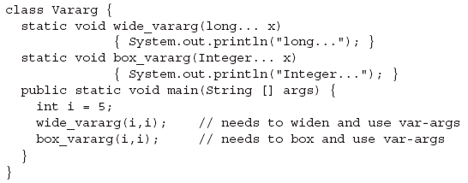
SOBRECARGA

Slide 23
RESUMEN DE SOBRE-CARGA AVANZADA DE MÉTODOS
Los datos primitivos usan el argumento mas pequeño del método, siempre y cuando sean compatibles
No se puede hacer casting implícito en los métodos cuando se trata de clases wrapper (no pasan el test IS-A)
No se puede usar casting implícito entre primitivos y clases wrapper (un int no se puede convertir en un Long)
La única forma en que se puede hacer casting implícito con clases wrapper es con la clase Object (Un int se puede convertir en un Object)
Se puede combinar var-args, con boxing y primitivos

Slide 24
RECOLECTOR DE BASURA
(GARBAGE COLLECTION)

Slide 25
RECOLECTOR DE BASURA
La memoria Heap es en donde el recolector de basura hacer su trabajo
El recolector de basura es un programa interno de la JVM que elimina los objetos que el considere.
Se puede mandara a llamar un comando para sugerir que se corra el GC, pero no se garantiza que correrá cuando se mande a llamar

Slide 26
GC EN SCJP
Lo que se evaluara en el examen es identificar que objetos son elegibles para el GC.
No se evaluara que condiciones se deben cumplir para que se ejecute el GC
Lo único que hace el GC es tratar de manejar la memoria lo mas eficientemente posible
Se puede mandar a llamar el GC con System.gc(); pero no se garantiza que corra en el momento en que se mande a llamar

Slide 27
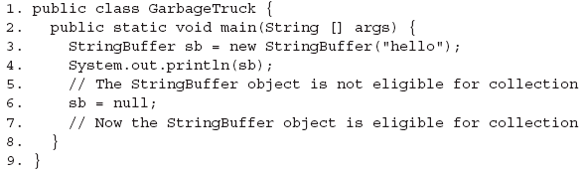
RECOLECTOR DE BASURA
Codigo que explicitamente hace elegibles objetos para el GC:
  Referencia a null.

Slide 28
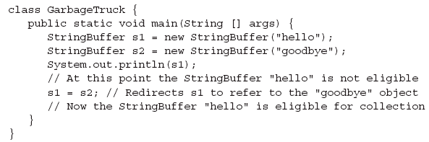
RECOLECTOR DE BASURA
Reasignando una variable de referencia.

Slide 29
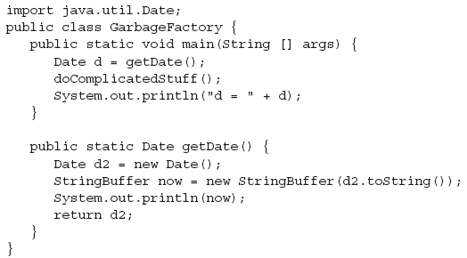
RECOLECTOR DE BASURA
Los objetos que son creados dentro de los métodos también deben ser considerados:

Slide 30
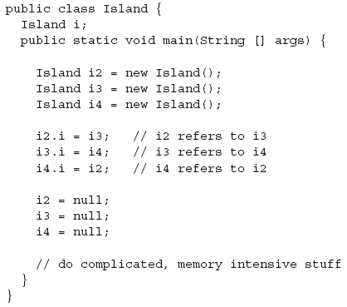
REFERENCIAS AISLADAS

Slide 31
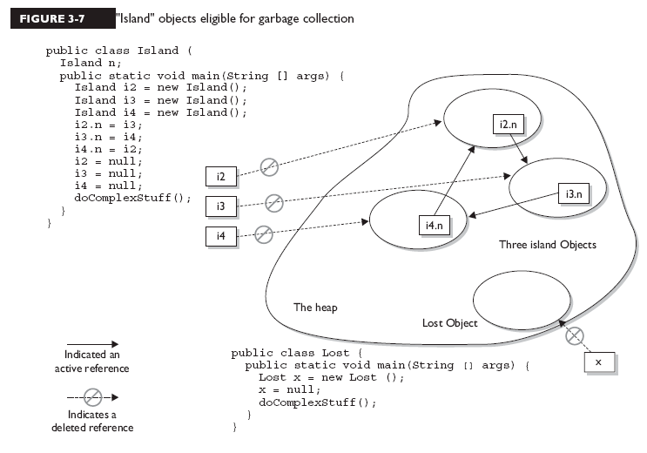
REFERENCIAS AISLADAS

Slide 32
EL METODO FINALIZE()
Este método es heredado de la clase Object
Cuando se sobre-escribe, lo que esta dentro del método se ejecuta justo antes de ser eliminado el objeto
No se debe poner código importante aquí, ya que no se esta 100% seguro de que el objeto sea elegible por el GC. Por lo tanto no se garantiza que el metodo se ejecute.

Slide 33
RESUMEN
Mucha información…. (tratar de formatear el disco duro mental y ahora solo pensar, respirar, comer, soñar, dormir, caminar, trabajar, …. con Java).
Stack y heap
  Que es lo que vive en cada parte de la memoria
Valores literales legales para primitivos y para String
El alcance de las variables: static, instancia, local, bloque

Slide 34
RESUMEN
Valor por default de variables de instancia sin inicializar explícitamente
Las variables locales y de bloque, siempre se deben inicializar
Arreglos: declarando, creando e inicializando
Bloques de inicializacion: estaticos y de instancia
Clases Wrapper: son Objetos inmutables debido al autoboxing

Slide 35
RESUMEN
Diferencias entre == y el método equals()
Sobrecarga avanzada
Recolector de basura
  Cuando un objeto es elegible para el GC
  Que función tiene el método finalize()

Slide 36
RECOMENDACIONES…
Se recomienda estudiar la seccion que viene al final de cada capitulo del libro, la seccion Two-Minute Drill
En esta seccion viene el resumen, las reglas, de todos los temas que se vieron en ese capitulo.

Slide 37
3. public class Ouch {
4. static int ouch = 7;
5. public static void main(String[] args) {
6. new Ouch().go(ouch);
7. System.out.print(" " + ouch);
8. }
9. void go(int ouch) {
10. ouch++;
11. for(int ouch = 3; ouch < 6; ouch++)
12. ;
13. System.out.print(" " + ouch);
14. }
15. }
Cual es el resultado?
A. 5 7
B. 5 8
C. 8 7
D. 8 8
E. Compilation fails
F. An exception is thrown at runtime

Slide 38
3. class Box {
4. int size;
5. Box(int s) { size = s; }
6. }
7. public class Laser {
8. public static void main(String[] args) {
9. Box b1 = new Box(5);
10. Box[] ba = go(b1, new Box(6));
11. ba[0] = b1;
12. for(Box b : ba) System.out.print(b.size + " ");
13. }
14. static Box[] go(Box b1, Box b2) {
15. b1.size = 4;
16. Box[] ma = {b2, b1};
17. return ma;
18. }
19. }

